Slide 1
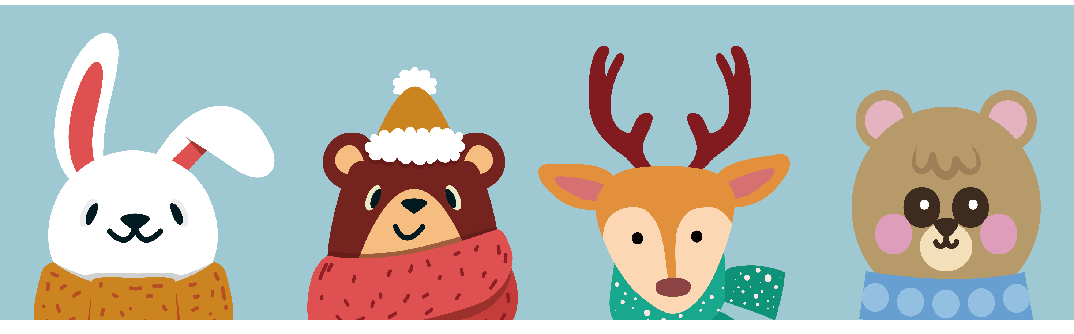

  Xin chào tất cả các con!

Slide 2


KHÔÛI ÑOÄNG
Notes:
2

Slide 3
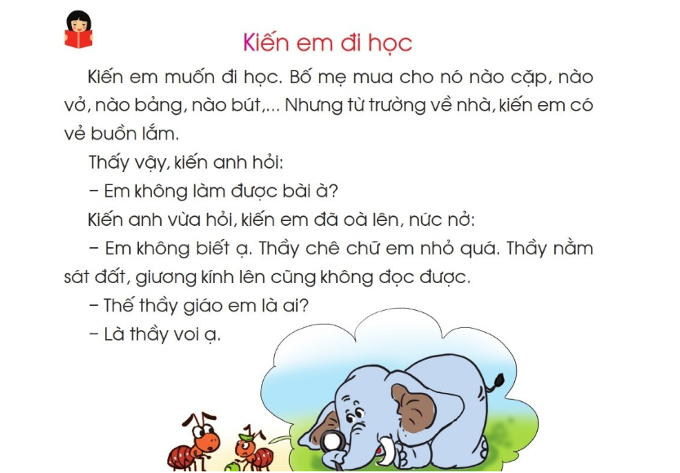

TËp ®äc

Slide 4
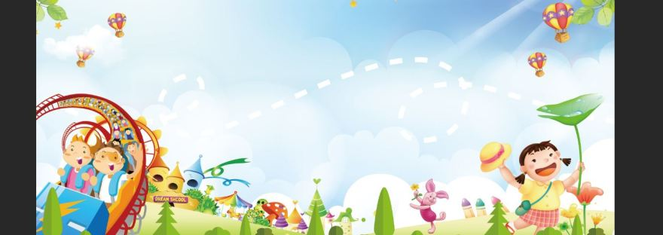
Thứ ngày tháng năm 2021
Tập đọc: Chuyện trong vườn
Notes:
Chạm vào chú chim để quay trở lại.

Slide 5
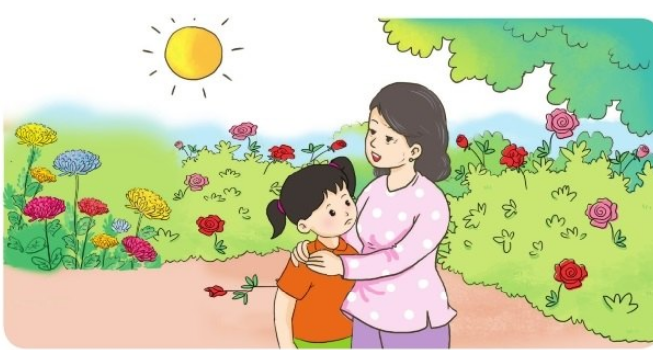
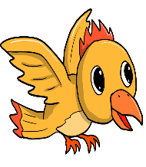

Slide 6
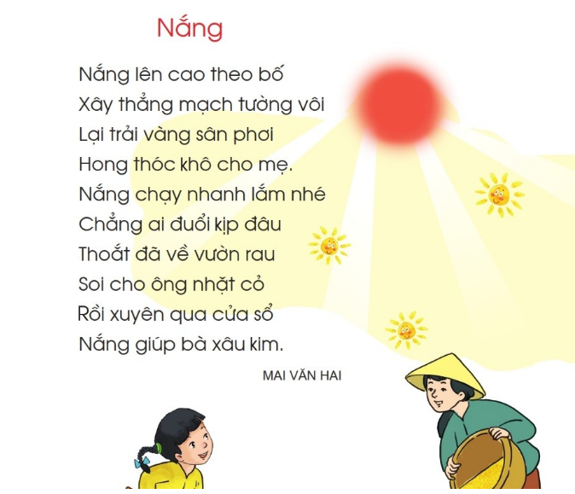
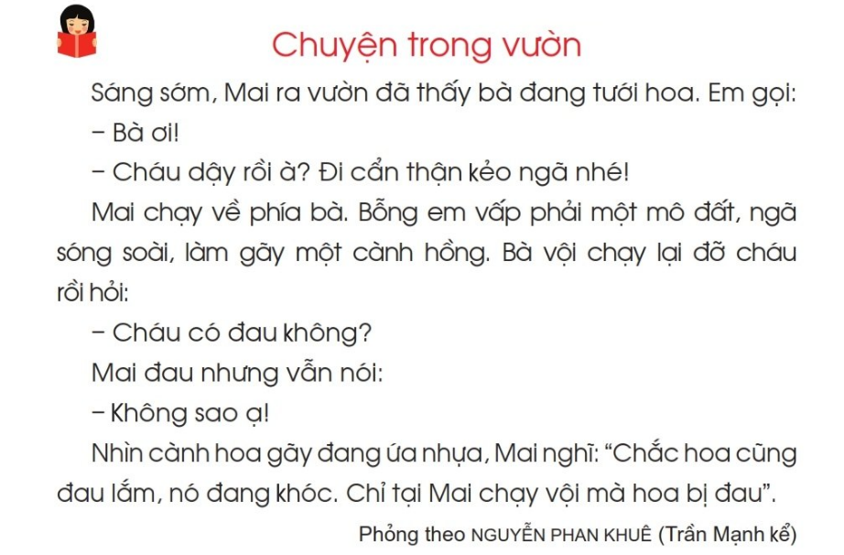


Slide 7

1
2
3

Slide 8
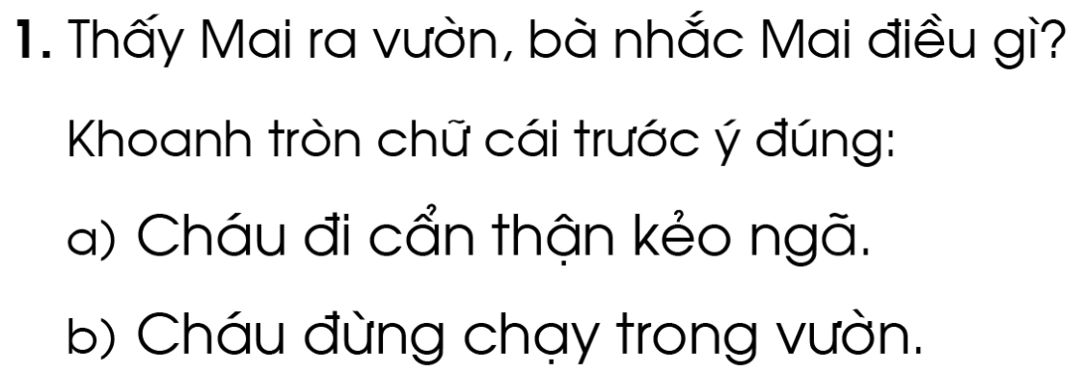

Slide 9




Slide 10


Slide 11


